Slide 1


«Развитие системы профессиональных квалификаций в ЖКХ: от требований к профессиям до независимой оценки квалификации»
Козлов Александр Михайлович
Председатель Совета по профессиональным квалификациям в жилищно-коммунальном хозяйстве, депутат Московской городской Думы, председатель комиссии по государственному строительству и местному самоуправлению

Slide 2
Правовой контекст
Федеральный закон
от 29.12.2025 N 529-ФЗ
"О внесении изменений в Жилищный кодекс Российской Федерации
и статью 20 Закона Российской Федерации «О статусе столицы Российской Федерации»
(далее ФЗ 529)
с 01 марта 2028 года
«квалификационный экзамен» и предоставление квалификационного аттестата при получении лицензии
(на право управления МКД)
заменены на
профессиональный экзамен по независимой оценке квалификаций в соответствии с Федеральным законом
от 03.07.2016 N 238-ФЗ
«О независимой оценке квалификаций»
Законодательные требования
Федеральный закон
от 03.07.2016 №238
Постановление правительства от 16.11.2016 №1204
Приказ Минтруда России от 01.11.2016 N 601н
п.1. ст.4. Независимая оценка квалификации проводится в форме профессионального экзамена центром оценки квалификаций в порядке, установленном Правительством
Российской Федерации.
п.11. Проведение профессионального экзамена осуществляется в соответствии с оценочными средствами для проведения независимой оценки квалификации по соответствующей квалификации, утвержденными советом по профессиональным квалификациям.
п. 6. Оценочное средство содержит: …з) задания для теоретического и практического этапа профессионального экзамена и их спецификацию …

Slide 3
Национальная система квалификаций
содержание
применение
Организационная структура
Уровни (рамки) квалификаций
Сфера управления персоналом
Национальный совет
при Президенте РФ
Профессиональные стандарты
Сфера подготовки кадров
47 Отраслевых советов по профессиональным квалификациям
Профессиональные квалификации
Центры оценки квалификаций
Система допуска к профессиональной деятельности
Оценочные
средства
Национальное агентство
развития квалификаций
инструменты
Независимая оценка квалификации
Профессионально-общественная аккредитация образовательных программ

Slide 4
Деятельность Советов по профессиональным квалификациям (СПК)
ВНИИ труда
Изучение Требований работодателей
ФУМО
Экспертиза ФГОС,
ГИА НОК
СПК
Объединения работодателей
Образовательные организации
Мониторинг
рынка труда
Разработка
профстандартов
НАРК
Наука
ФОИВ РОИВ

Slide 5
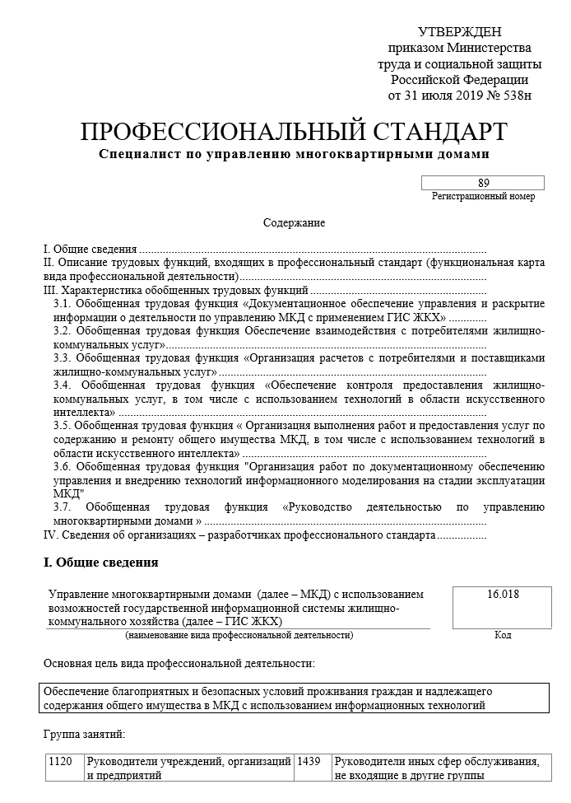
Отраслевая система квалификаций в ЖКХ в сфере
управления МКД
В 2014 году решением Национального Совета при Президенте Российской Федерации по профессиональным квалификациям создан Совет по профессиональным квалификациям в жилищно-коммунальном хозяйстве - СПК ЖКХ
Требования к квалификации персонала организаций, осуществляющих управление и эксплуатацию многоквартирных домов устанавливаются в профессиональных стандартах.
В арсенале СПК ЖКХ имеется 5 профессиональных стандартов,
которые регулируют 29 должностей специалистов организаций управляющих и эксплуатирующих жилые дома.
Национальная система профессиональных квалификаций предлагает
такой «инструмент» подтверждения и признания квалификаций работников, как – «профессиональный экзамен по независимой оценке квалификаций»

Slide 6
Системная архитектура процесса НОК
Ключевые элементы процесса:
Профессиональные стандарты – задают требования к образованию, опыту и трудовым функциям. Без стандарта невозможно корректно оценить квалификацию.
Наименования квалификаций – описывают необходимый уровень знаний, навыков и умений для конкретных функций.
Оценочные средства — это комплекс инструментов для объективной проверки компетенций: теория, практика, критерии оценки.
Подготовка и аттестация экспертов обеспечивает качество и объективность оценки.
Аккредитация организаций (ЦОК) гарантирует, что экзамен проводится по единым правилам.
Цифровое сопровождение (АИС «Оценка квалификации ЖКХ» и «Цифровая платформа подготовки к экзамену НОК в сфере ЖКХ») обеспечивает стандартизацию, прозрачность и удобство для соискателей.

Slide 7



Профессиональный экзамен для специалистов
по управлению МКД
Теоретический этап профессионального экзамена
Тестирование:
40 вопросов
Время выполнения:
60 минут
Максимальное количество баллов: 40
Проходной балл: 28
Практический этап профессионального экзамена
Время выполнения:
60 минут
Условие прохождения:
1 верная задача
2 практические
задачи

Slide 8
Переходный период
Помощь в «переходный период»
Базовая организация СПК ЖКХ – Национальное объединение изыскателей и проектировщиков, при поддержке Общественного совета Минстроя, предусматривает организацию и проведения в течение 2026 – 2027 годов пилотных проектов с участием:
Представителей Минстроя России,
Национального агентства квалификаций,
ЦОК СПК ЖКХ.
Цель мероприятий :
информирование УО в субъектах Российской Федерации о необходимости подготовки к реализации Федерального закона от 29.12.2025 № 529-ФЗ и сдаче ПЭ НОК для допуска к профессиональной деятельности
Таким образом, с 1 марта 2028 года
наличие «свидетельства о независимой оценке квалификации» становится обязательным требованием для должностных лиц лицензиатов и соискателей лицензий на управление МКД
Процедура НОК – необходимый допуск к профессиональной деятельности
(соответствия лицензионным требованиям для управления МКД )

Slide 9
Реализация пилотного проекта по внедрению НОК в сфере управления МКД
Государственное бюджетное учреждение города Москвы «Московский аналитический центр в сфере городского хозяйства» (ГБУ «МАЦ») в рамках реализации поручения Заместителя мэра г. Москвы П.П. Бирюкова
(п. 4 протокола совещания научно-технического совета Комплекса городского хозяйства Москвы от 10.02.2025) о создании центра оценки квалификаций на базе ГБУ «МАЦ» для обеспечения независимой оценки квалификации кадрового состава в Комплексе городского хозяйства г. Москвы, приступило к осуществлению пилотного проекта по проведению независимой оценки квалификации специалистов, осуществляющих деятельность в сфере управления многоквартирными жилыми домами, на соответствие соискателей квалификации: «Руководитель организации по управлению многоквартирными домами» (7 уровень квалификации) на базе созданного в 2025 году Центра оценки квалификации ГБУ «МАЦ» (ЦОК «ГБУ «МАЦ).
Проведены экзамены для 86 соискателей,
в котором приняли участие руководители
ГБУ «Жилищник»
Общее количество соискателей | Количество соискателей, сдавших экзамен
86 | 44

Slide 10

География участников Пилотного проекта по ЖКХ
К 25.08 представители всех 9 Федеральных округов уже участвуют в Пилотном проекте
по ЖКХ.
География участников расширяется с каждым днём и насчитывает 53 субъекта РФ
(из 89 субъектов), в которых ведётся деятельность по подготовке к открытию и ЦОК ЖКХ и Экзаменационных площадок.

Slide 11
Ключевые результаты пилота:
Отлаженный механизм проведения НОК, готовый к масштабированию на всю страну;
Сформированная сеть ЦОК в пилотных регионах;
Реестр квалифицированных специалистов, интегрированный с ГИС ЖКХ;
Типовые образовательные программы и оценочные средства, учитывающие региональную
специфику;
Снижение количества управленческих ошибок в управлении МКД за счёт повышения
квалификации ключевых специалистов.
Ближайшие критически важные действия:
Своевременное создание координационных советов в субъектах;
Чёткое согласование сроков и ответственных по каждому пункту дорожной карты;
Регулярный обмен лучшими практиками между регионами‑пилотами;
Оперативная обратная связь от УК и ЦОК для корректировки методических материалов;
Синхронизация планов пилота с графиком действия Приказа № 326/пр и подготовкой к переходу на НОК с 01.03.2028.

Slide 12
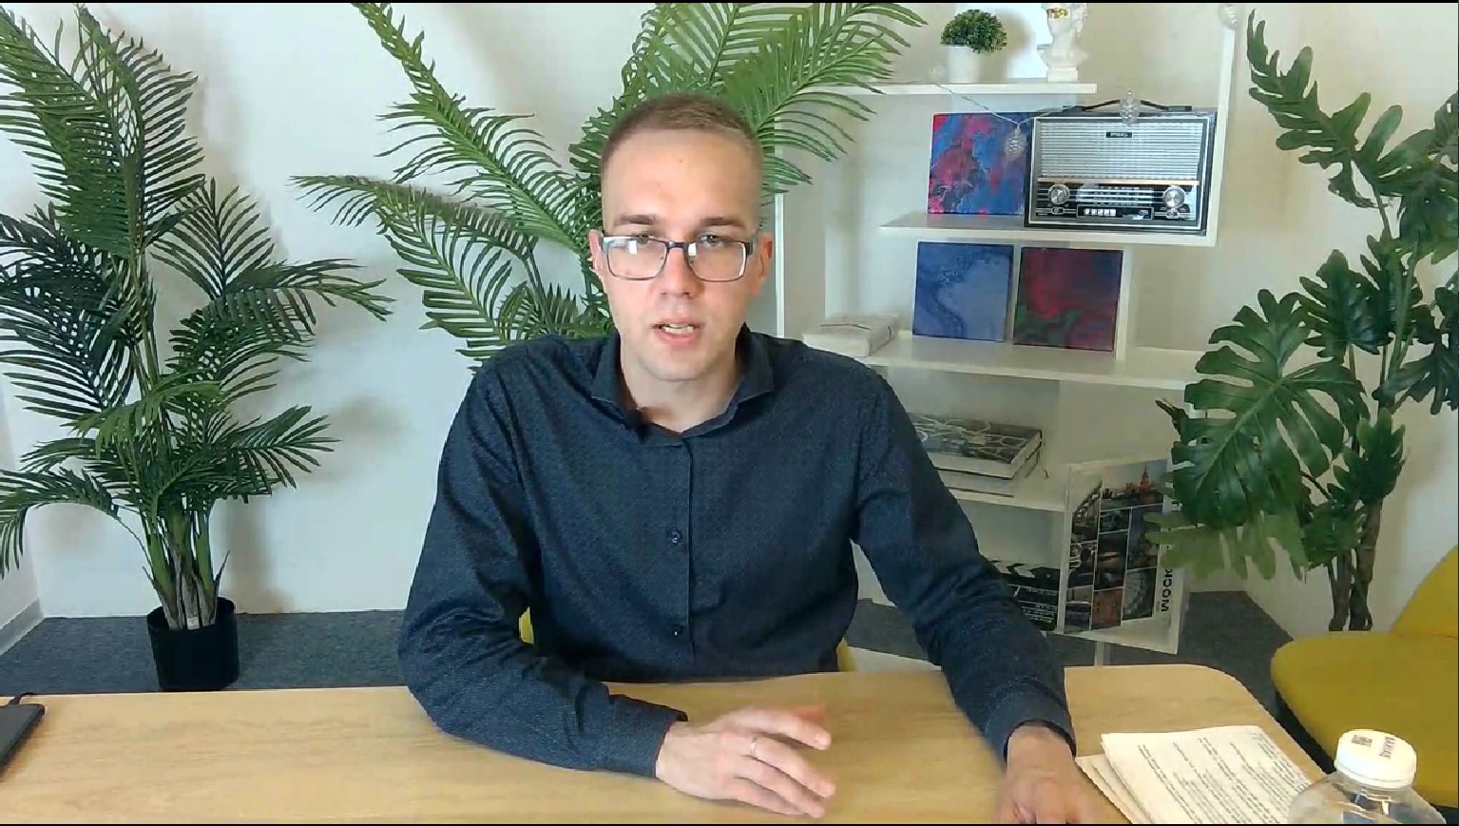


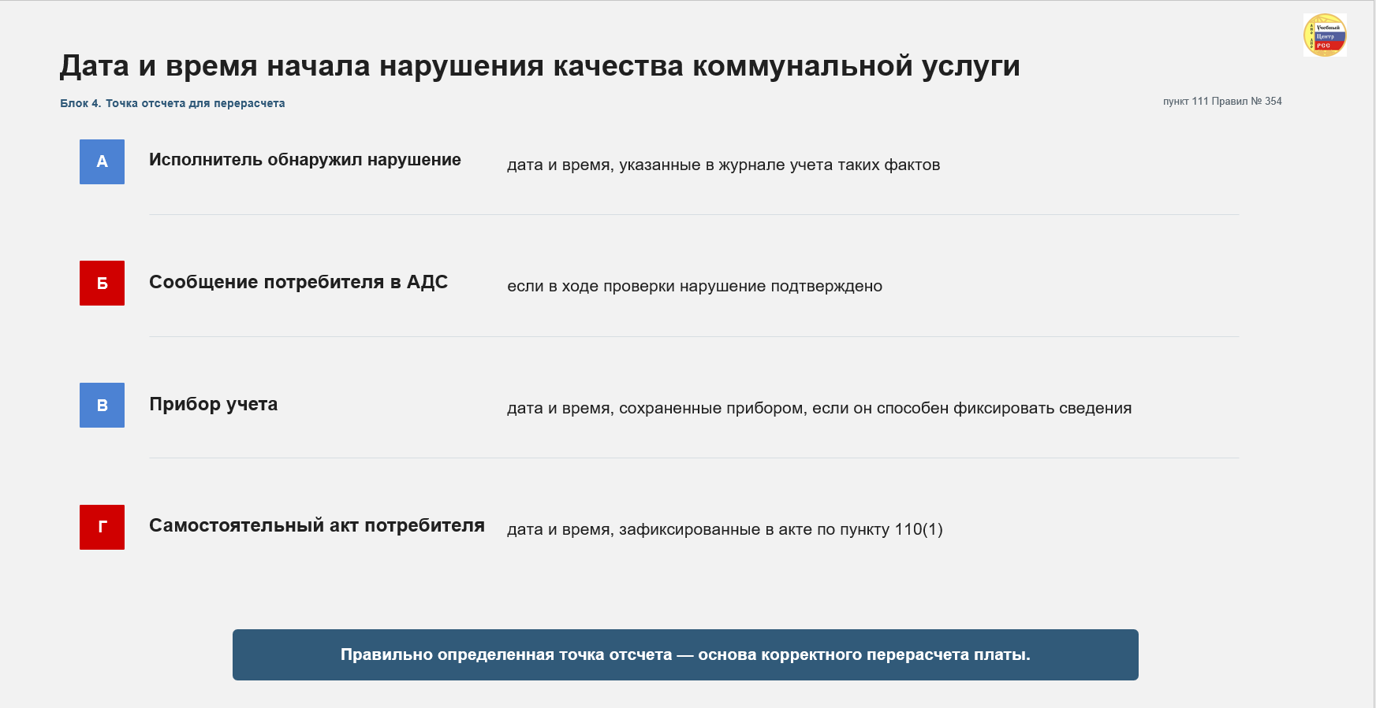
Образовательные программы
АНО ДПО «Центр повышения квалификации и переподготовки кадров
для строительства и ЖКХ»
Программы ДПО :
Руководитель организации по управлению многоквартирными домами (7 уровень квалификации) (повышение квалификации);
Руководитель организации по управлению многоквартирными домами (7 уровень квалификации) (профессиональная переподготовка)

Slide 13
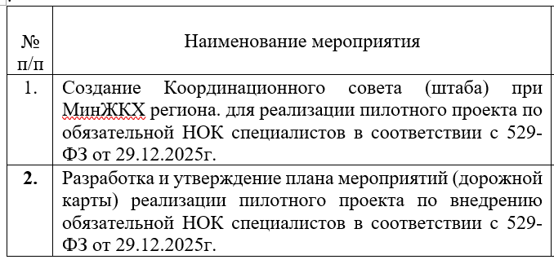
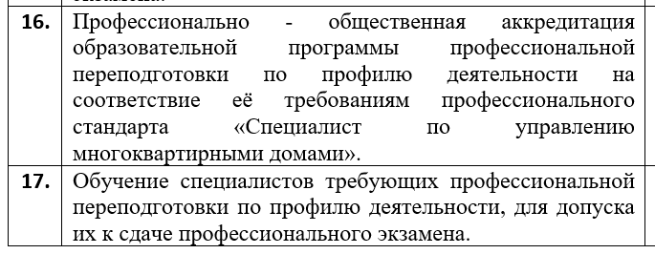
ПОА - Профессионально-общественная аккредитация образовательных программ в ЖКХ
19 мая 2026 года
СПК ЖКХ на своём 96 заседании выбрал экспертную организацию для наделения полномочиями по аккредитации образовательных программ в области
жилищно-коммунального хозяйства
16. Профессионально - общественная аккредитация образовательной программы профессиональной переподготовки по профилю деятельности на соответствие её требованиям профессионального стандарта «Специалист по управлению многоквартирными домами».

Slide 14
Количество соискателей
по независимой оценке квалификаций
Всего прошедших независимую оценку квалификации (НОК):
895 человек
Из которых прошли ГИА НОК
251 человек

Slide 15
Профессиональные квалификации ГИА НОК
Наиболее популярные профессиональные квалификации в жилищной сфере в 2018 - 2026 гг. по двум профессиональным стандартам:
«Специалист по организации капитального ремонта многоквартирного дома»,
Приказ Минтруда от 17.04.2018 г. № 250н
Специалист по организации проведения работ по капитальному ремонту общего имущества в
многоквартирных домах (6 уровень квалификации) - 32 чел.
«Специалист по управлению многоквартирными домами»,
Приказ Министерства труда и социальной защиты РФ от 31 июля 2019г.N538н
Руководитель структурного подразделения организации по управлению многоквартирными домами (6 уровень квалификации) — 53чел.
Сервис -менеджер по работе с потребителями жилищно-коммунальных услуг (5 уровень квалификации) –11 чел.

Slide 16


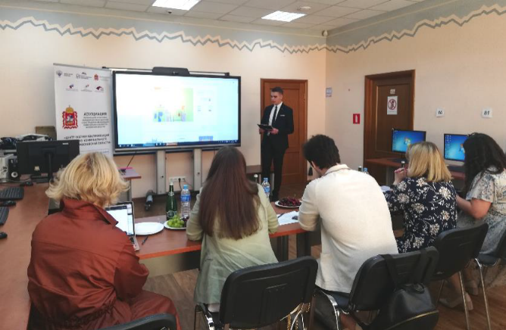
В 2021 году на территории Москвы и МО стартовал проект ГИА НОК
25 июня 2021 года – проект стартовал в Подмосковье на центральной экзаменационной площадке
ГАПОУ МО МЦК Техникум имени С.П. Королева. Оценку прошли более 30 студентов техникума.
16 июня 2022 года – в Национальном исследовательском университете «Московский государственный строительный университет» после защиты выпускной квалификационной работы более 10 студентов приняли участие в проекте ГИА НОК.
27 июня 2022 года – на центральной экзаменационной площадке ГАПОУ МО МЦК Техникум имени С.П. Королева, оценку прошли более 40 студентов техникума и выпускников МИТУ МАСИ.

Slide 17

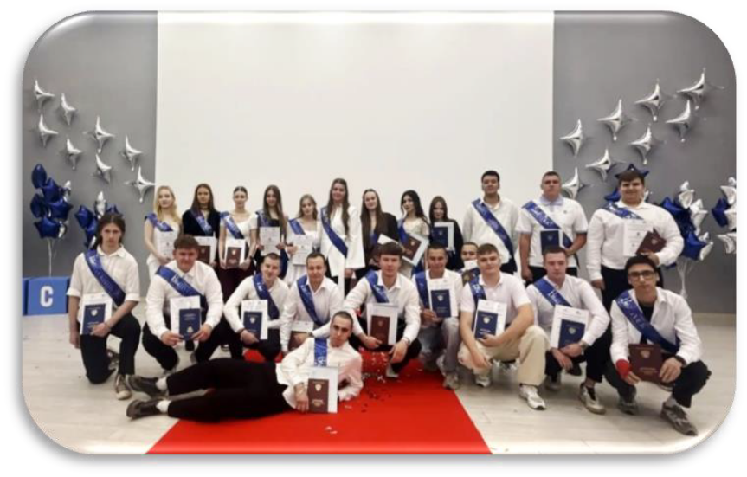
Успешно прошедшие ГИА НОК студенты Подмосковья в 2026 году:
Все студенты и выпускники успешно прошли процедуру ГИА НОК.
По статистике теоретическую часть студенты и выпускники решают быстрее, чем более опытные профессионалы.
04 июня 2026 г. г.: студенты Подмосковья очередной раз успешно прошли ГИА НОК:
выпускники ФГБОУ ВО « РГУТиС » 14 человек
выпускники ГБПОУ МО « Электростальский колледж» 11 человек
выпускники ГАПОУ МО «МЦК Техникум имени С.П. Королёва» более 80 человек

Slide 18
Спасибо за внимание !

